Slide 1
স্বাগতম

Slide 2
স্বাগতম

Slide 3
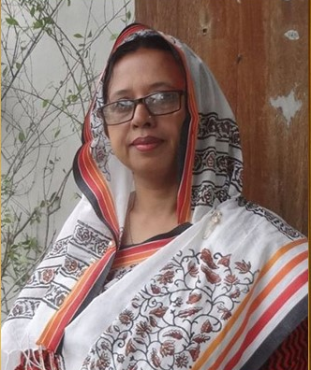
পরিচিতি
মাহমুদা নাছরিন
প্রভাষক (কৃষিশিক্ষা)
ইনডেক্স নং ৩০৮৪৬১৪
হাফেজ জিয়াউর রহমান ডিগ্রি কলেজ
শ্যামগঞ্জ, পূর্বধলা, নেত্রকোনা
E-mail: mahmudanasrin75@gmail.com
বিষয়ঃ কৃষিশিক্ষা দ্বিতীয় পত্র
শ্রেণিঃ একাদশ-দ্বাদশ
অধ্যায়ঃ প্রথম
মাৎস্য চাষ (L-2)
সময়: ৪০ মিনিট তারিখ: ২০/১২/২০২০

Slide 4
দেখো তো এই মাছগুলোকে তোমরা চিনতে পার কি না?
রাজপুঁটি

Slide 5
আজকের পাঠ
রাজপুঁটি চাষ পদ্ধতি ও খাদ্য ব্যবস্থাপনা

Slide 6
শিখনফল
এই পাঠ শেষে শিক্ষার্থীরা -
রাজপুঁটির পরিচয় ব্যাখ্যা করতে পারবে।
রাজপুঁটির চাষ পদ্ধতি সম্পর্কে ব্যাখ্যা করতে পারবে।
রাজপুঁটির খাদ্য সম্পর্কে বর্ণনা ব্যাখ্যা করতে পারবে।
পুকুরে প্রাকৃতিক খাদ্যের উপস্থিতি পরীক্ষা বিশ্লেষণ করতে পারবে।

Slide 7
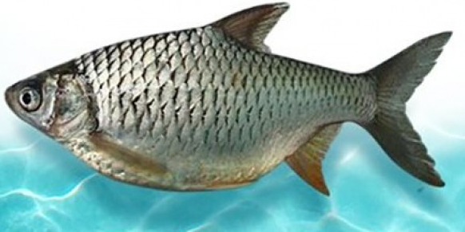
রাজপুঁটির পরিচয়
রাজপুঁটি দ্রুত বর্ধনশীল মাছ।
এর বৈজ্ঞানিক নাম-
Puntius gonionotus
১৯৭৭ সালে এই মাছ থাইল্যান্ড থেকে আনা হয়েছে।
এই মাছ সরপুঁটি নামেও পরিচিত।

Slide 8
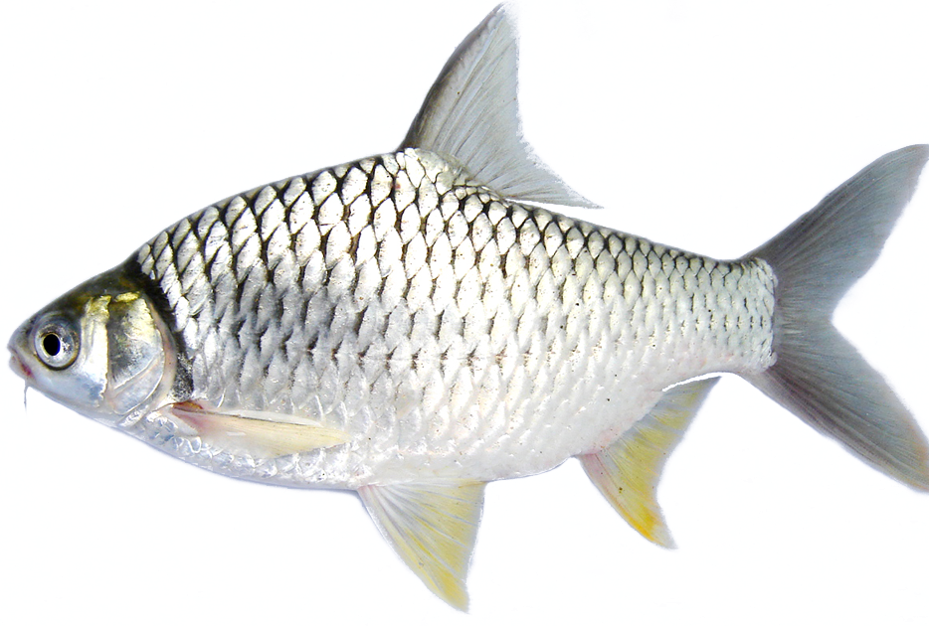
রাজপুঁটি আকারে চ্যাপ্টা।
গায়ের রং উজ্জল রুপালি বর্ণের।
বুক ও পাখার রং হালকা হলুদ।
মাছটি বেশ শক্ত গড়নের, প্রতিকুল পরিবেশে অর্থাৎ কম অক্সিজেনযুক্ত পরিবেশে ও বেশি তাপমাত্রার পানিতে বেঁচে থাকতে পারে।
ছোট-বড় স্বল্প গভীর ডোবা, পুকুর, দিঘি ও পরিত্যক্ত জলাশয়ে এদের চাষ করা যায়।
এরা সামান্য অম্লীয় থেকে ঈষৎ লোনা পানি সহ্য করতে পারে।
৬ মাসে রাজপুঁটি বিক্রয়যোগ্য হয়। অর্থাৎ এক মৌসুমে ওজন ১০০-১৫০ গ্রাম হয়।
রাজপুঁটির বৈশিষ্ট্য

Slide 9
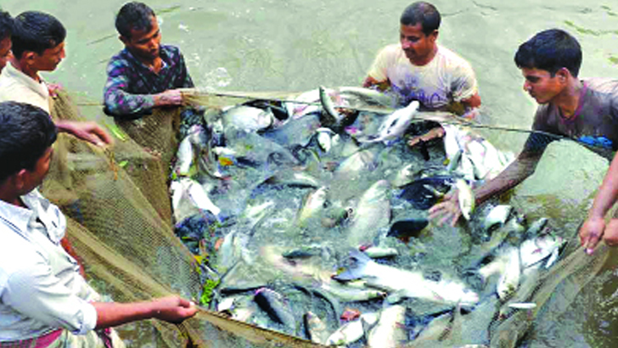
রাজপুঁটি চাষ পদ্ধতি
ক) মাটির গুণাগুণঃ
দো-আঁশ ও পলি দো-আঁশ মাটির পুকুর রাজপুঁটি চাষের জন্য ভালো;
পুকুরের মাটির পিএইচ ৬.০-৮.০ হলে তা মাছ চাষের জন্য উত্তম। ১০০ গ্রাম মাটিতে ৮-১০ মিলিগ্রাম নাইট্রোজেন থাকা দরকার।
খ) পানির গুনাগুনঃ
পানির বর্ণ হালকা সবুজ হলে তা পুকুরের অধিক উৎপাদনশীলতা ও ভাল পরিবেশ নির্দেশ করে।
পুকুরের পানির গভীরতা কমপক্ষে ১ মিটার থেকে ১.৫ মিটার পর্যন্ত হতে পারে।

Slide 10
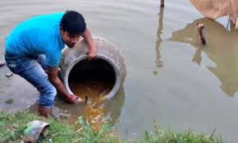
পুকুরের আয়তন ১০-৩০ শতক, গভীরতা ১-১.৫ মিটার হলে ভাল হয়।
পুকুরের পাড় উঁচু করে দিতে হবে। পুকুরের তলদেশ কাদামুক্ত করতে হবে।
ঝোপ-জঙ্গল ও জলজ আগাছা শিকড়সহ পরিষ্কার করতে হবে।
রাক্ষুসে ও অবাঞ্ছিত মাছ দূর করতে হবে।
৫. চুন প্রয়োগ ও সার ব্যবহার: চুন প্রয়োগে পুকুরের মাটি ও পানির ভৌত গুনাগুণ ভাল হয়। প্রতি শতকে ১-১.৫ কেজি চুন প্রয়োগ করতে হবে। তবে পানির পিএইচ ৮.৫ এর বেশি হলে চুন প্রয়োগের দরকার নেই।
পুকুরে পুষ্টি উপাদান বৃদ্ধি ও মাছের প্রাকৃতিক খাদ্য উৎপাদনের জন্য চুন প্রয়োগের ৩ দিন পর প্রতি শতকে জৈব সার হিসেবে ৪-৬ কেজি গোবর অথবা ২-৩ কেজি হাঁস মুরগীর বিষ্ঠা এবং অজৈব সার হিসেবে প্রতি শতকে ১০০-১৫০ গ্রাম ইউরিয়া এবং ৮০-১০০ গ্রাম টিএসপি দিতে হবে।
৬. পোনা মজুদঃ সার প্রয়োগের ৭ দিনের মধ্যে পোনা মজুদ করতে হবে। প্রতি শতক পুকুরে ৫-৭ সেন্টিমিটার আকারের ৭০-৮০ টি পোনা ছাড়তে হবে।
৭. রাজপুঁটির খাদ্য প্রয়োগঃ সন্তোষজনক ফলন পেতে হলে প্রাকৃতিক খাদ্যের পাশাপাশি পুকুরে সম্পুরক খাদ্য প্রয়োগ করতে হবে।
মাছ চাষের জন্য পুকুর প্রস্তুতি

Slide 11
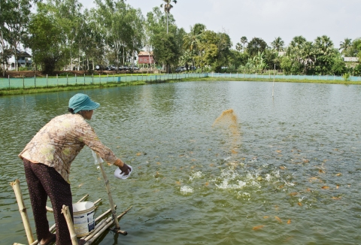
রাজপুঁটির খাদ্য
প্রাকৃতিক খাদ্যঃ প্ল্যাঙ্কটন, শ্যাওলা, এজোলা, পানা জাতীয় উদ্ভিদ ইত্যাদি।
প্ল্যাঙ্কটনঃ পানিতে মুক্তভাবে ভাসমান আণুবীক্ষণিক জীব যা মাছ খাদ্য হিসেবে গ্রহণ করে।
প্ল্যাঙ্কটন দুই প্রকার- ফাইটোপ্লাঙ্কটন ও জুপ্ল্যাঙ্কটন ।
সম্পুরক খাদ্যঃ মাছের দ্রুত বৃদ্ধি ও লাভজনক উৎপাদন পাওয়ার জন্য প্রাকৃতিক খাদ্যের পাশাপাশি পুকুরে মাছকে দেওয়া অতিরিক্ত খাদ্যকে সম্পুরক খাদ্য বলে। যেমন- চালের কুঁড়া, গমের ভুসি, সরিষার খৈল ইত্যাদি।
সম্পুরক খাদ্য তৈরির মুল অনুপাতঃ
চালের কুঁড়া বা গমের ভুসি-----৮০%
সরিষার খৈল -----২০%
মোট--১০০%

Slide 12
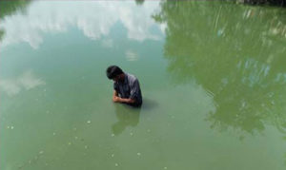
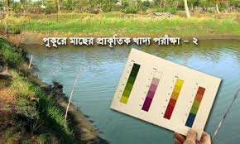
পুকুরে প্রাকৃতিক খাদ্যের উপস্থিতি পরীক্ষা
হাত পরীক্ষা
গ্লাস পরীক্ষা
সেকি ডিস্ক পরীক্ষা
কালার চার্ট পরীক্ষা

Slide 13
একক কাজ
রাজপুঁটি মাছ চাষের জন্য পুকুর প্রস্তুতির ধাপগুলো লিখ।

Slide 14
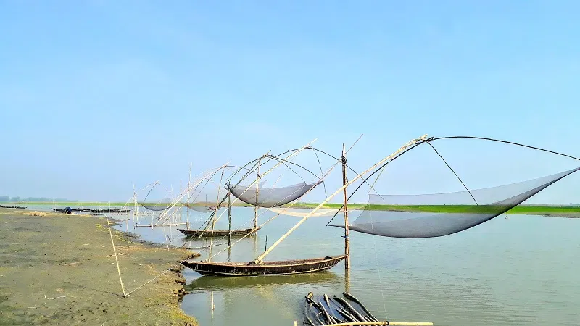
মূল্যায়ন
১। প্ল্যাঙ্কটন কাকে বলে ?
২। পুকুরে জলজ আগাছা দমন করতে হয় কেন?
৩। মাছের সম্পুরক খাদ্য বলতে কি বুঝ?
৪। পুকুরে সার প্রয়োগ করা হয় কেন?

Slide 15
বাড়ির কাজ
রাজপুঁটি মাছের খাদ্য ব্যবস্থাপনা সম্পর্কে একটি প্রতিবেদন তৈরি কর।

Slide 16
বাণী

Slide 17
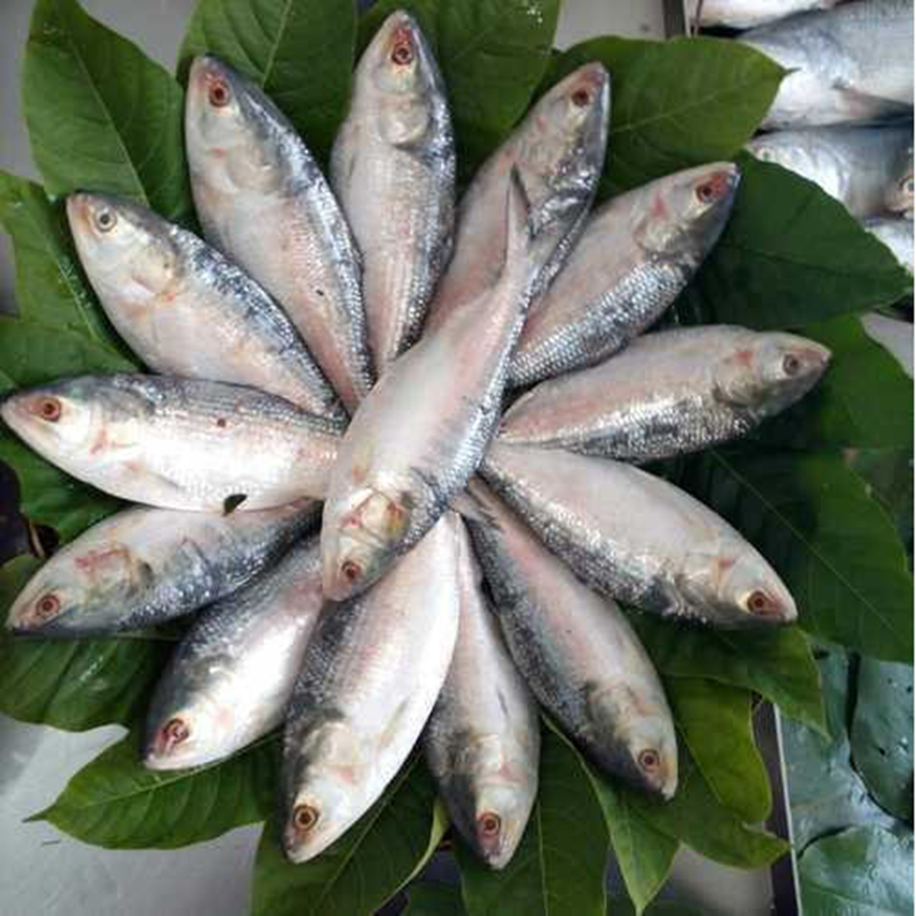
সকলকে
ধন্যবাদ

